Slide 1

ХЕМОГЛОБИНОПАТИИ и
ТАЛАСЕМИИ същност, честота, генетика, клиника
24. 11. 2005 г.
Д-р Димитрина Константинова

Slide 2
ТАЛАСЕМИИ

Slide 3
ТАЛАСЕМИИ
Нв | Глобинови вериги
А | α₂β₂ | ~98%
F | α₂γ₂ | <0.5%
А₂ | α₂δ₂ | 1-2%
Н Bart’s | β₄ γ₄ | Абнормен Нв при излишък на β-вериги; нестабилен; образува телца на Heinz в Ер и хемолиза Абнормен Нв при новородени с α-таласемия

Slide 4
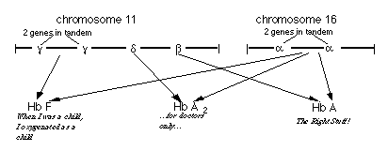
ТАЛАСЕМИИ

Slide 5
β - таласемия
Средиземноморска анемия
Анемия на Cooley

Slide 6
AR унаследяване
Aa
Аa
aa

Slide 7
Генетика
Над 200 генни мутации (основно точкови мутации)
Мутациите се дължат на дефект в :
- транскрипцията,
- RNA splicing и модификация,
- транслация чрез frame shifts,
- nonsense кодони
Намалена до липсваща продукция на β-глобинови вериги

Slide 8
Излишък на α вериги, които преципитират в еритробластите и Ер и причиняват дефектна еритропоеза и хемолиза.
α веригите се свързват с δ, γ и β веригите, като се образуват повишени количества HbA₂ и HbF и малки количества HbA.

Slide 9
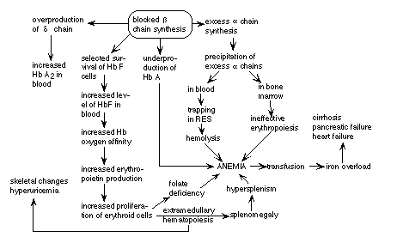
Β-таласемия - патофизиология

Slide 10
Клинични синдроми
thalassemia minor – безсиптомно хетерозиготно носителство
thalassemia intermedia – хомозиготи; умерена анемия, при която рядко се налага хемотрансфузия
thalassemia major (класическа таласемия)- хомозиготи; тежка анемия, изискваща регулярни хемотрансфузии

Slide 11
Thalassemia major
(Анемия на Cooley)
Изоставане във физическото развитие и чести бактериални инфекции
Тежка анемия от 3-6 месечна възраст, когато нормално се преминава от γ- към β-глобинова продукция
Екстрамедуларна хемопоеза, която води до хепатоспленомегалия и увеличаване на костния мозък; характерен фациес

Slide 12
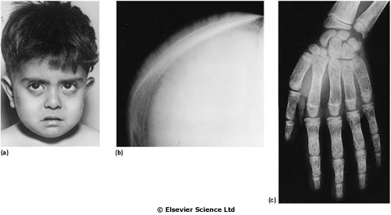
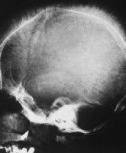
(a) Дете с β-thalassemia – характерен фациес
(b) Rö на глава -'hair on end'
(c) Rö на ръка –увеличаване на костния мозък и изтъняване на кортекса

Slide 13
α - ТАЛАСЕМИЯ

Slide 14
Мутациите са главно делеции
Генът за α- веригите
е дублициран, т.е.
има 4 гена

Slide 15
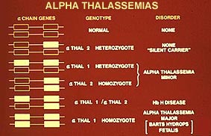
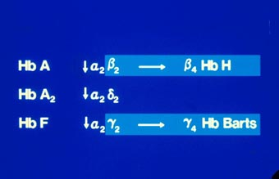
норма
“тихи” носители
{α-таласемия минор
Нв Н
{α-тал. майор Нв Bart`s (hydrops fetalis)

